Slide 1
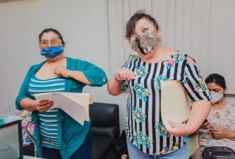

PROYECTO:
“Prevención de la COVID-19 en mujeres privadas de su libertad en proceso de preliberación y personal de salud penitenciario orientadas en la aplicación de medidas de salud pública no farmacológicas del Estado de México”
MÉXICO

Slide 2
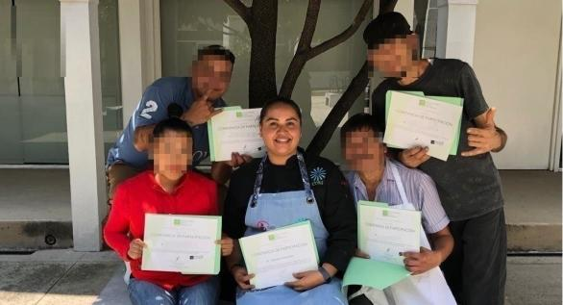

Modelo de intervención
Responde a necesidades expresadas por los mismos beneficiarios
Generamos estrategias de reinserción social y autonomía económica en personas egresadas del sistema de justicia penal

Slide 3
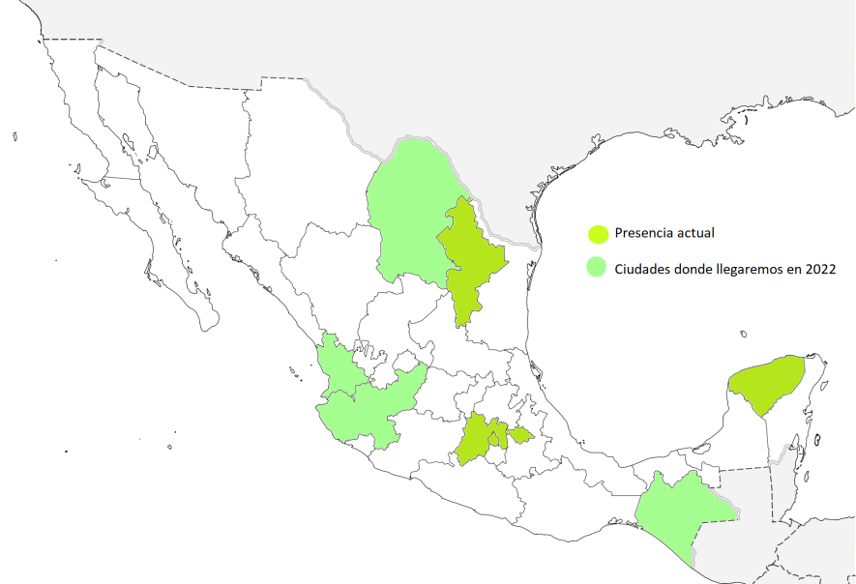
COBERTURA REGIONAL – 7 CIUDADES

Slide 4
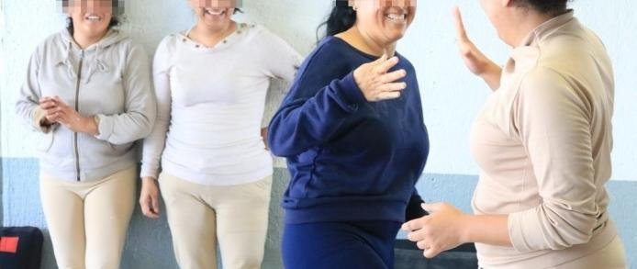
POBLACIÓN OBJETIVO DE LA PROPUESTA
Nujeres privadas de la libertad

Slide 5
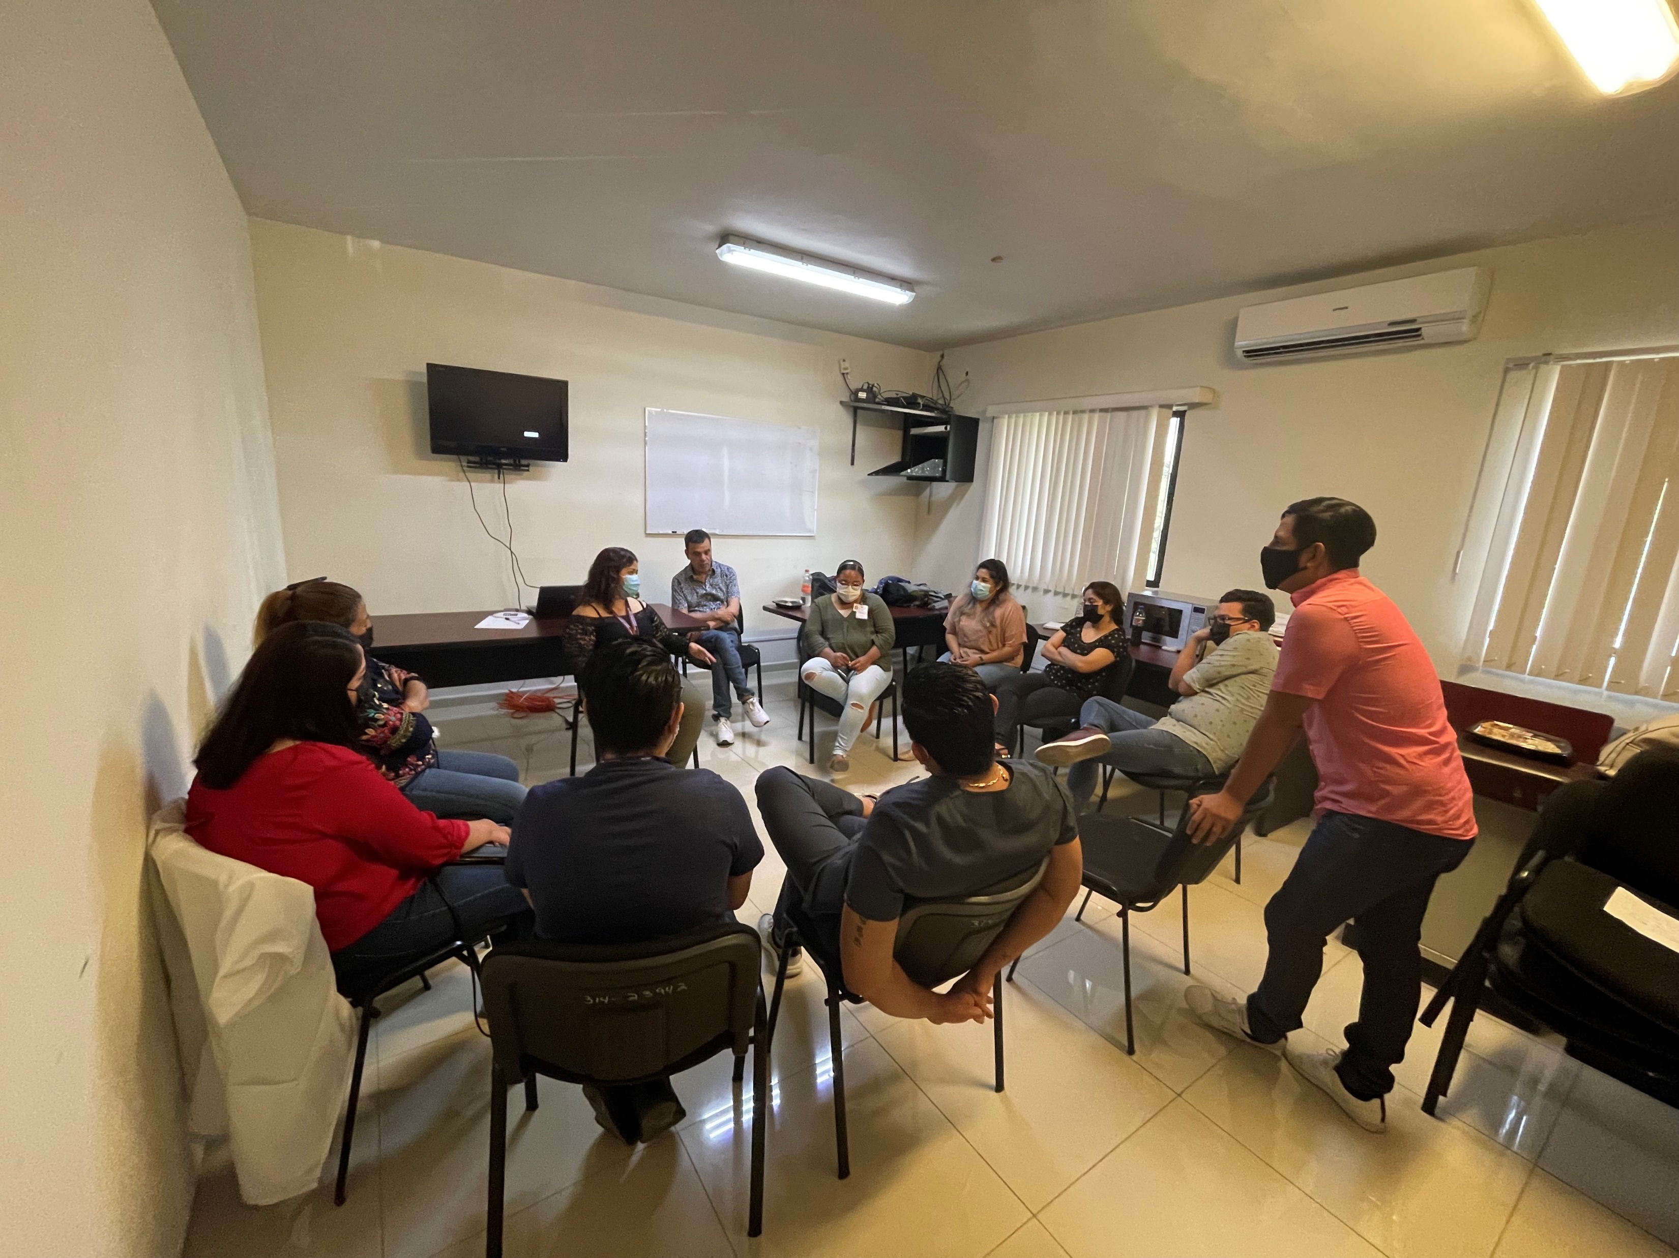
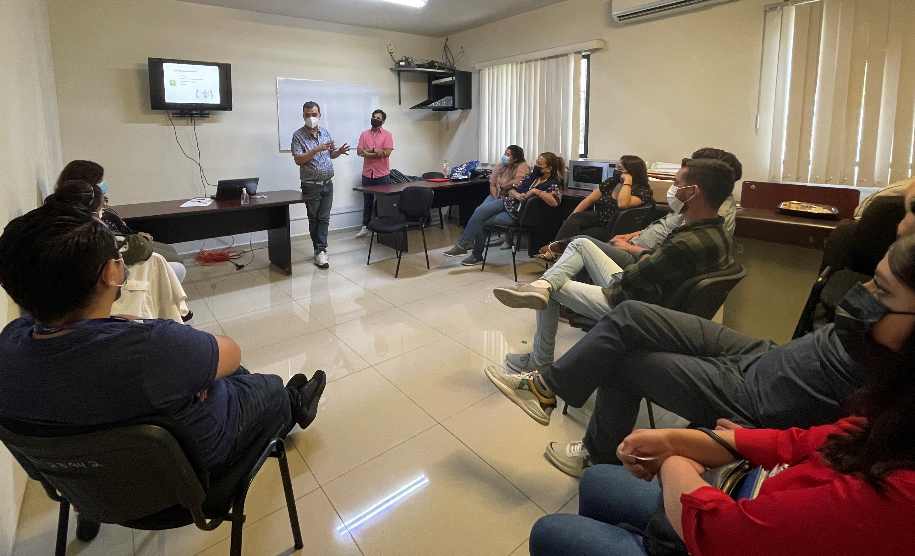
POBLACIÓN OBJETIVO DE LA PROPUESTA
Persona de salu penitenciario

Slide 6
DESCRIPCION DE LOS CONTENIDOS
¿Qué es la COVID-19?
Mitos y estereotipos de la COVID-19 en el contexto mexicano.
Acciones que se han hecho los Centros Preventivos y de Readaptación Social del Estado de México
Conociendo la guía: “Orientaciones para la aplicación de medidas de salud pública no farmacológicas en grupos de población en situación de vulnerabilidad en el contexto de la COVID-19”.
Recomendaciones de los beneficiarios para fortalecer las orientaciones que vienen en la guía para prevención del COVID-19 en el Estado de México.

Slide 7
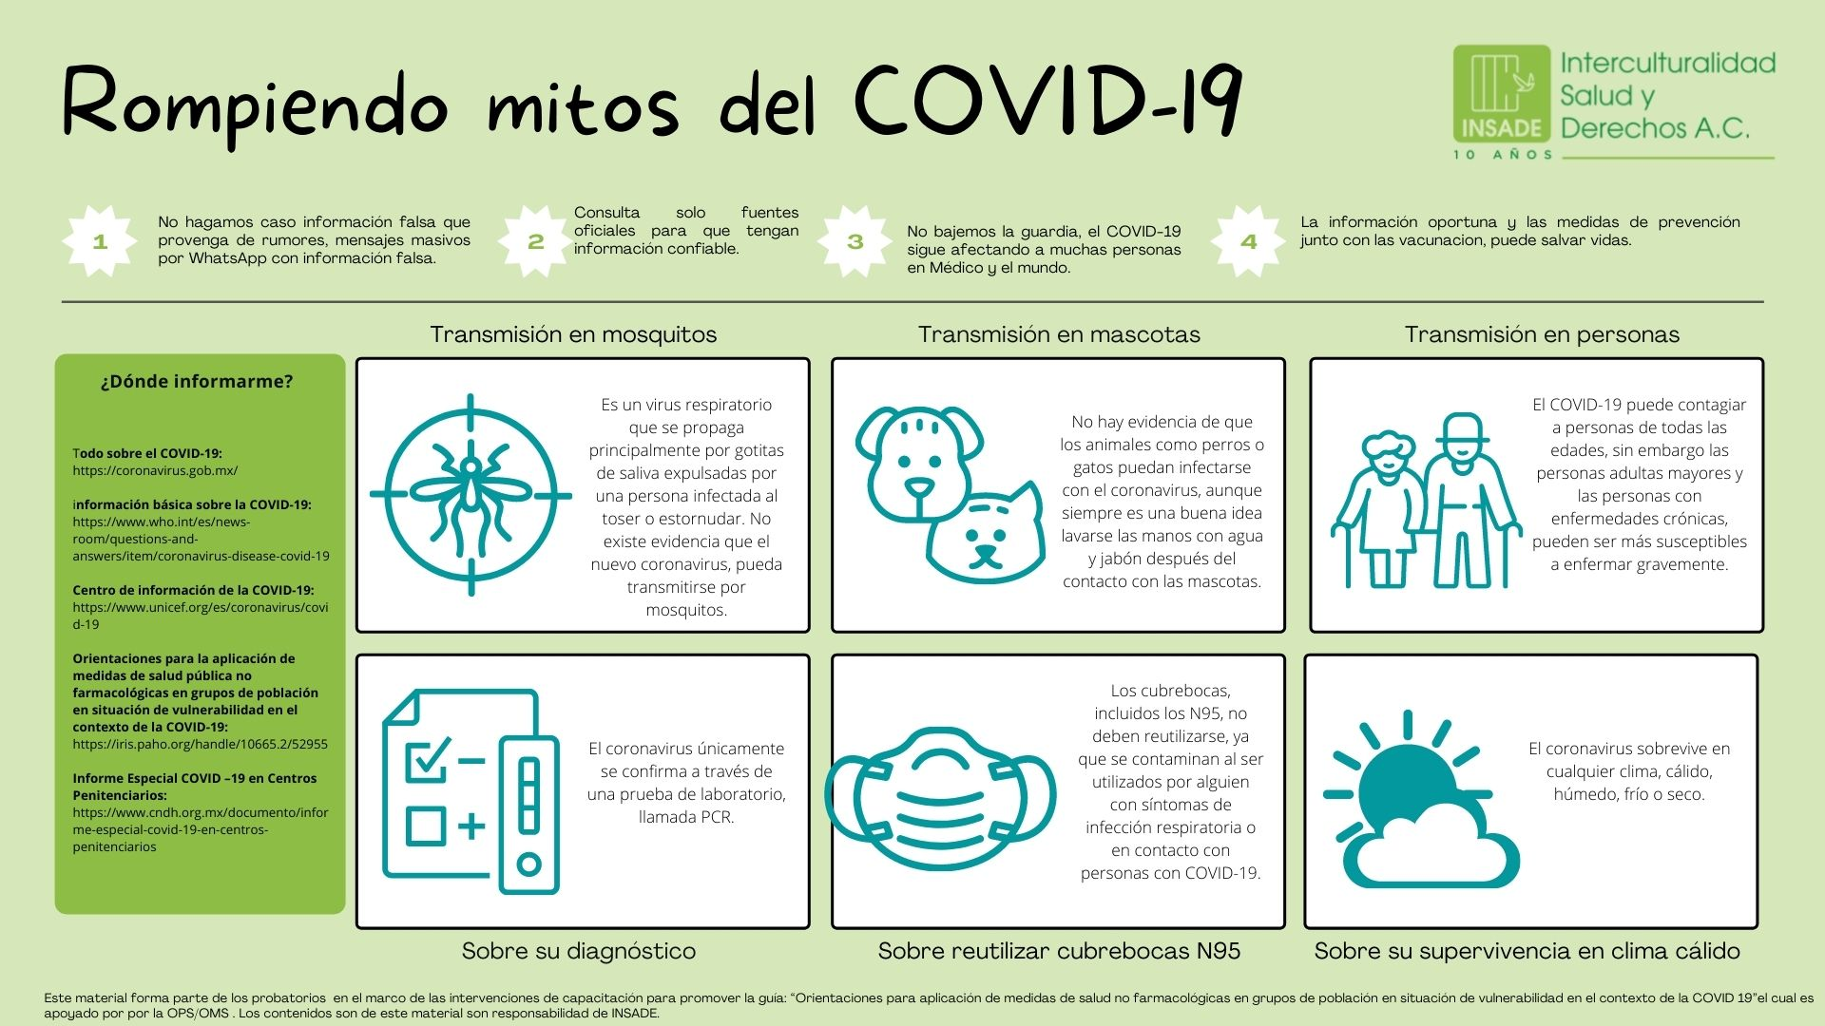
MATERIALES GENERADOS

Slide 8
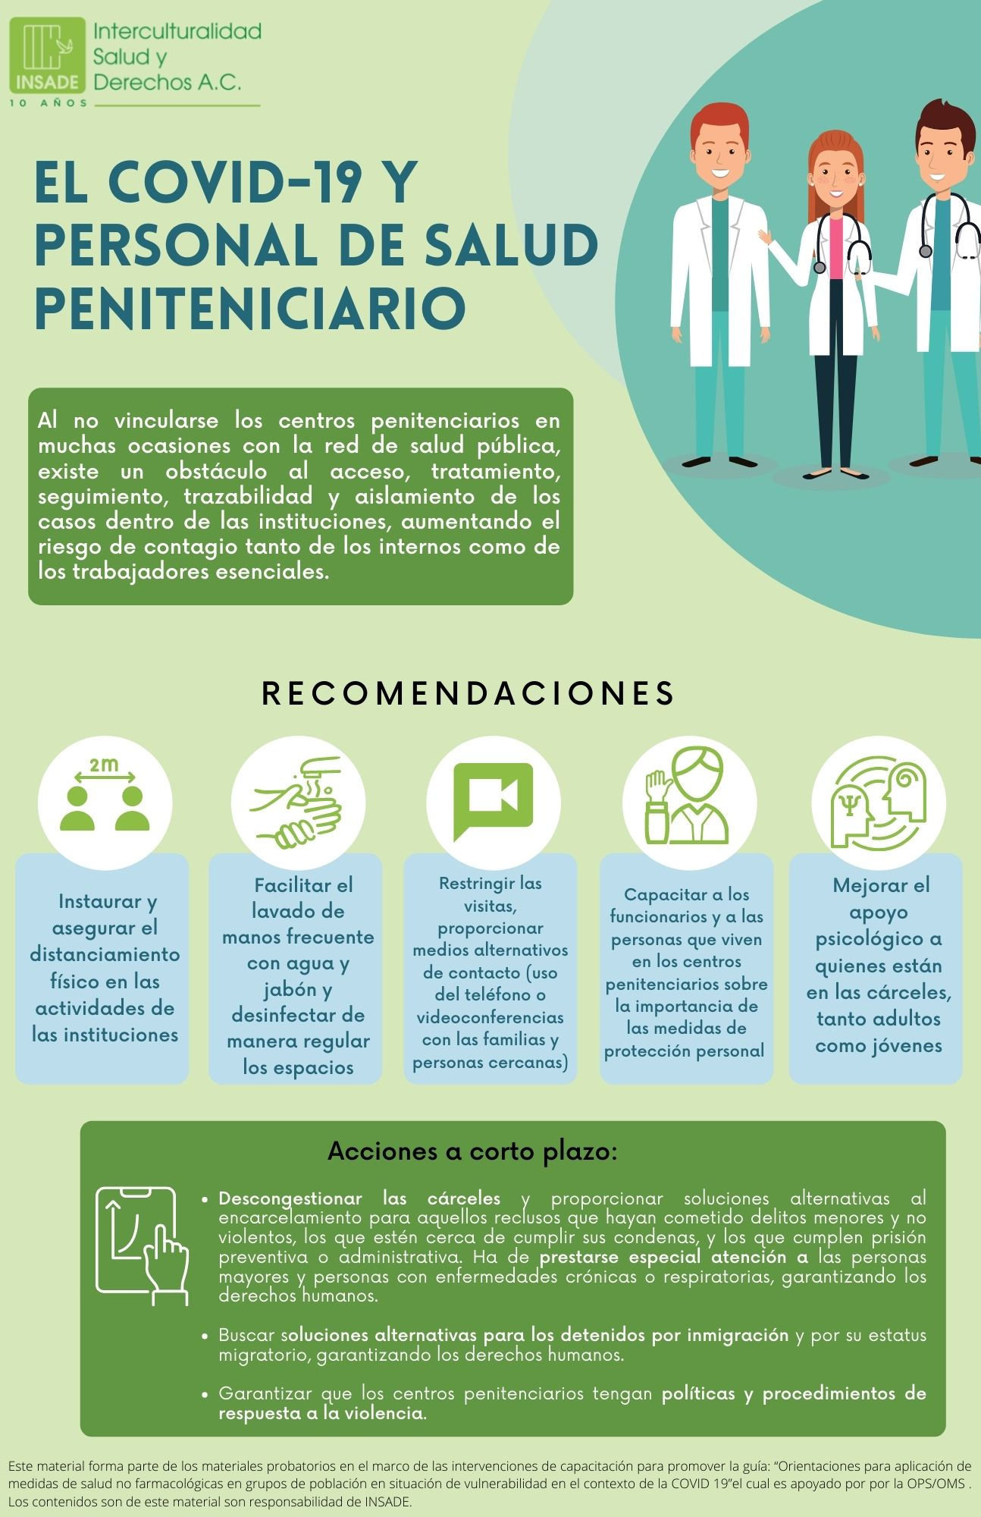
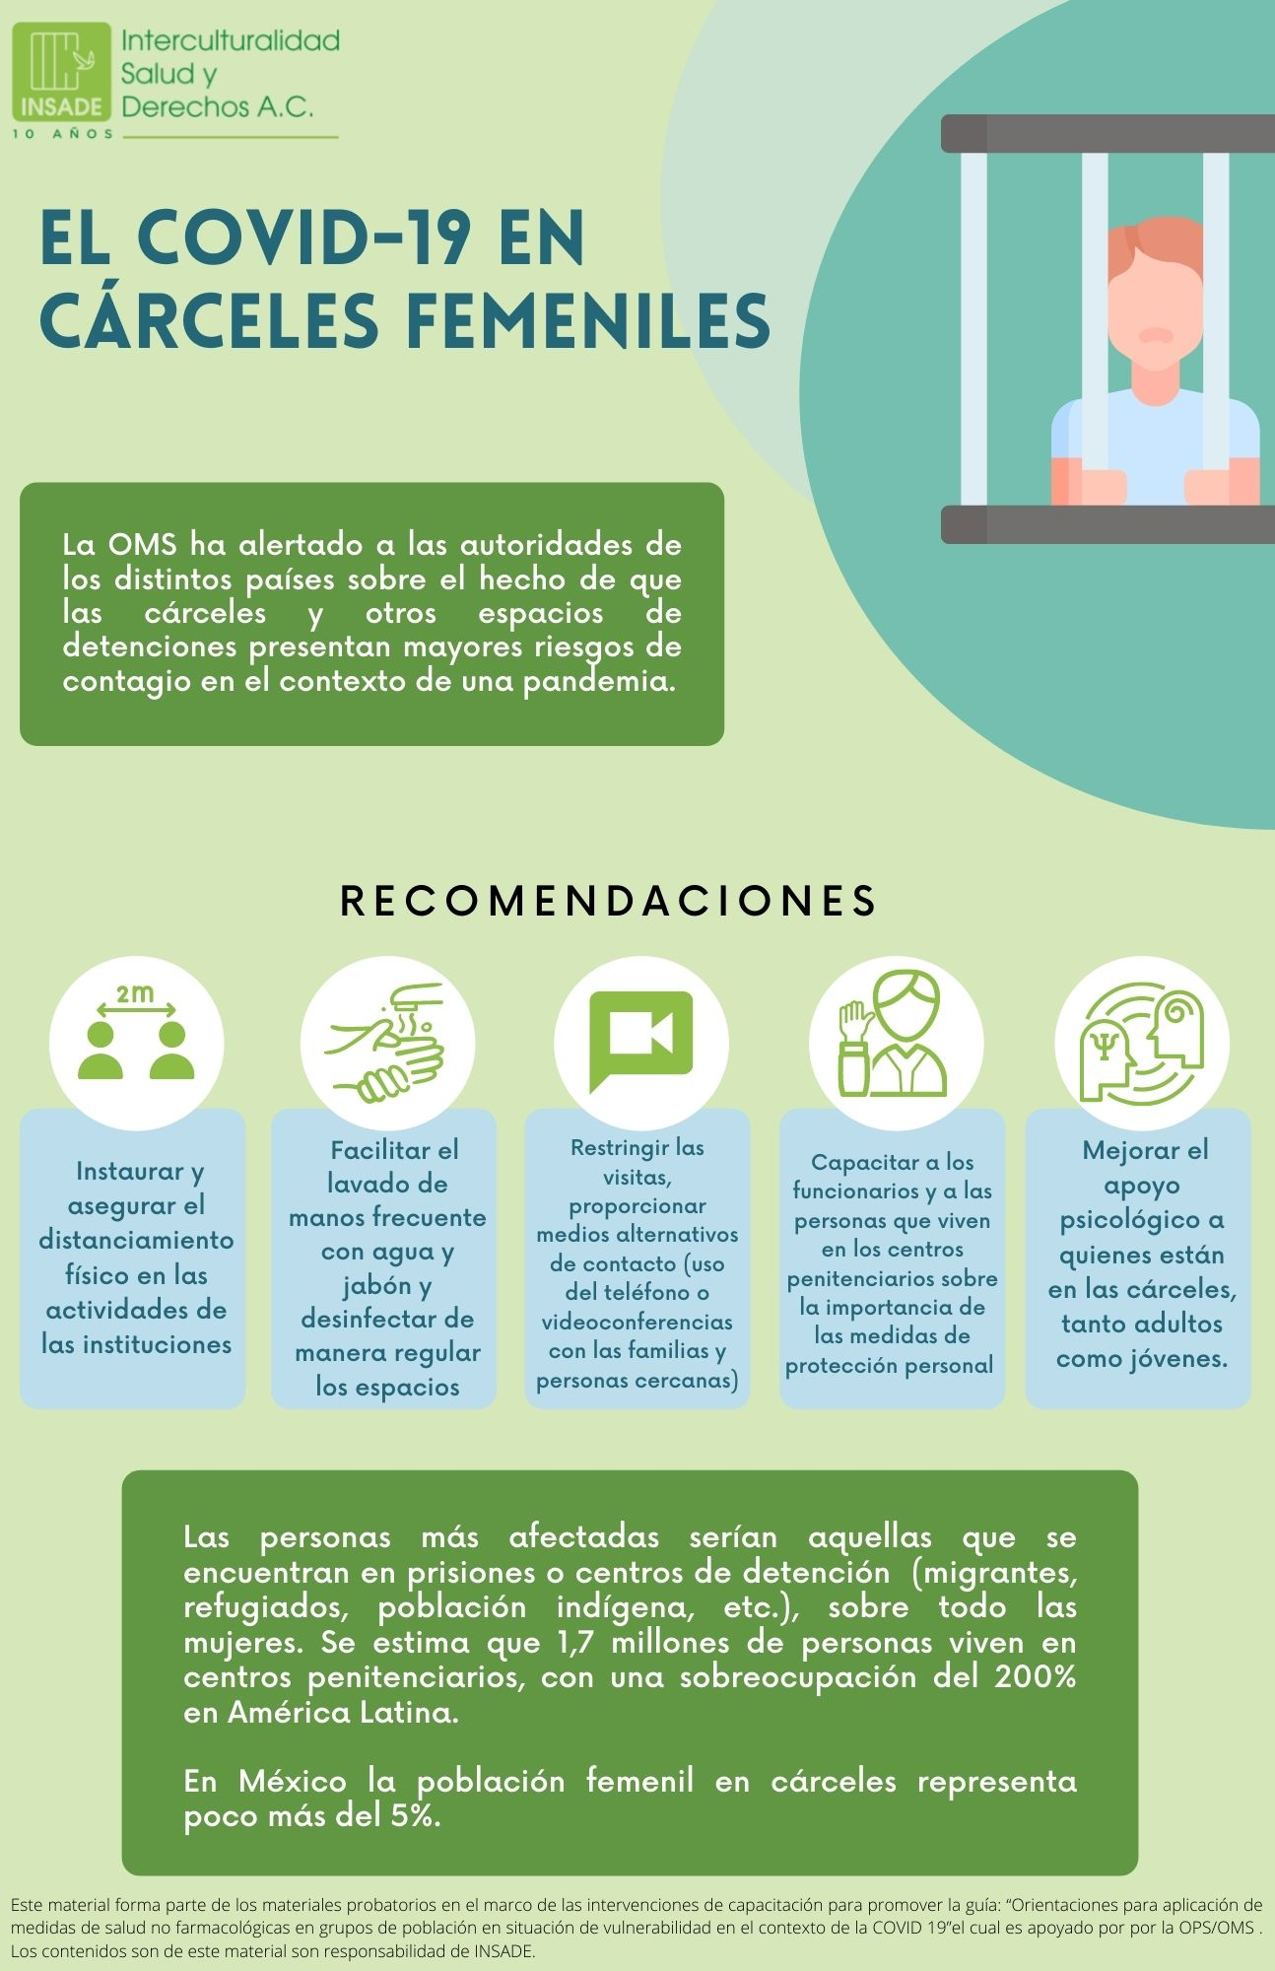
MATERIALES GENERADOS

Slide 9
RETOS Y APRENDIZAJES
Las cárceles son las que más demoraron en generar medidas contra el COVID-19.
Los mitos sobre el COVID-19 siguen presentes, para nuestra sorpresa, hasta en personal de salud.
Hubiera sido ideal extender a más cárceles este proyecto.
La guía llego tarde – hubiera sido ideal que llegará antes.

Slide 10
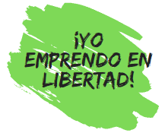
¡MUCHAS GRACIAS!
www.insade.org.mx

